Slide 1

Introducción a Big Data
Conceptos básicos

Slide 2
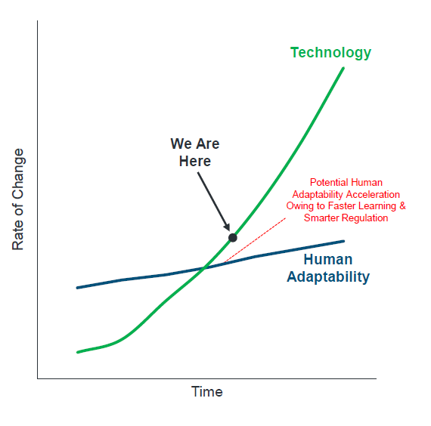

Cambio Tecnológico > Adaptabilidad Humana
La capacidad de los seres humanos para adaptarse al cambio tecnológico está aumentando, pero no sigue el ritmo de la innovación científica y tecnológica.
Para superar la fricción resultante, los humanos pueden adaptarse mediante el desarrollo de habilidades que permitan un aprendizaje más rápido y una iteración y experimentación más rápidas.
Astro Teller – X, The Moonshot Factory
Adaptado de Thomas Friedman: Gracias por llegar tarde, 2016

Slide 3
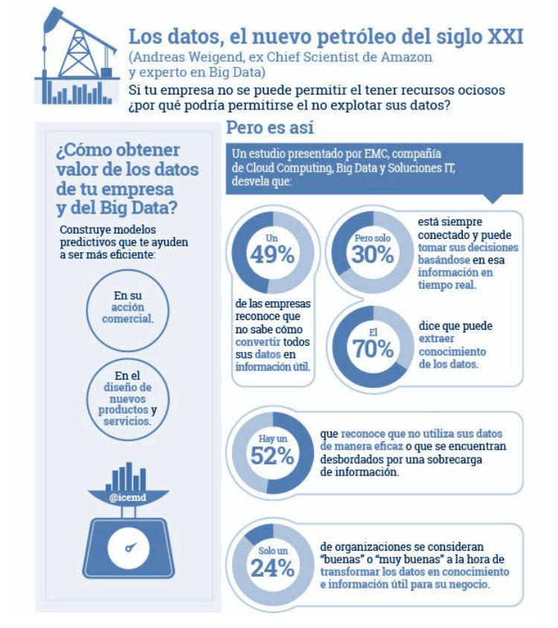

La tecnología sigue creciendo y lo seguirá haciendo durante varios años, el protagonista: los datos, llamados el nuevo petróleo. Gran parte del crecimiento de los últimos años podría describirse libremente como "creación de valor a partir de los datos".
El valor podría significar aumentar los ingresos por ventas, reducir los costos evitables, mejorar la satisfacción del paciente, enfocarse en clientes y prospectos de alto valor, crear políticas para el bien social más amplio y mucho, mucho más.

Slide 4
Hay una enorme superposición en las áreas donde se crea valor a partir de los datos. Observe la siguiente lista de áreas temáticas superpuestas:
◾ Business Intelligence (BI)
◾ Visual BI, Analytics
◾ Visual Analytics
◾ Business Analytics
◾ Data Analytics
◾ Predictive Analytics
◾ Prescriptive Analytics
◾ Advanced Analytics
◾ Text Analytics
◾ Graph Analytics
◾ Social Analytics
◾ Network Analytics
◾ Modern Analytics
◾ Directed Acyclic Graph (DAG) Analytics
◾ Statistics
◾ Optimization
◾ Data Mining
◾ Data Modeling
◾ ML
◾ Big Data
◾ Data Science
◾ Decision Science
◾ (Enterprise or Business) Decision Management
◾ Business Process Management
◾ Data Engineering
◾ AI
◾ Computational Intelligence
◾ Auto ML
◾ Management Science
◾ Linear and Mathematical Programming
◾ Deep Learning, Informatics
◾ Decision Science
◾ Muchas otras

Slide 5
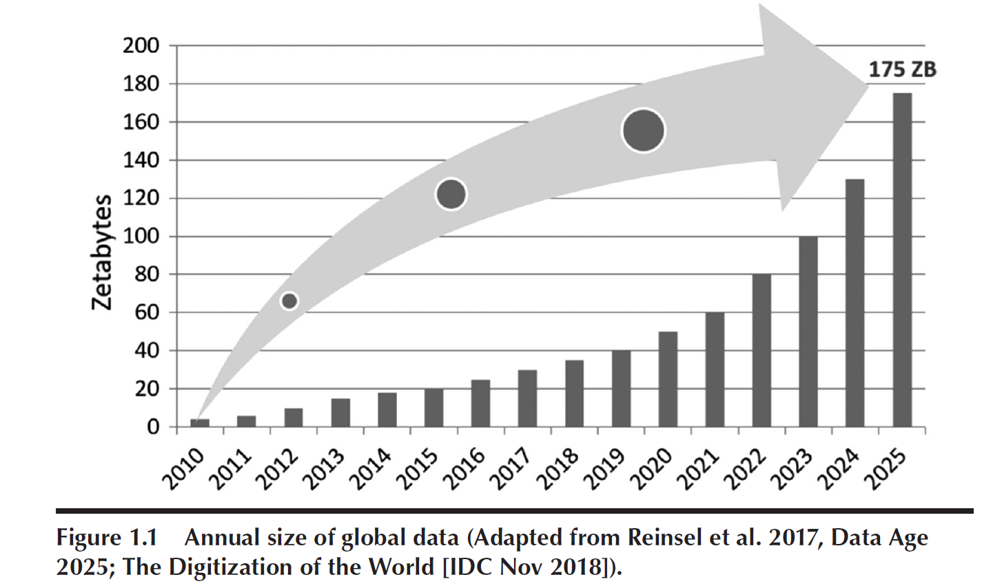
Explosión de los datos
El volumen de datos recopilados sigue creciendo exponencialmente , un estudio del IDC (International Data Corporation), informó (Reinsel et al., 2017):
Los datos globales crecerán de 33 Zettabytes en 2018 a 175 Zettabytes para 2025 (un Zettabyte son 1,000,000,000,000,000,000,000 bytes.
En 2025 habrá 150 mil millones de dispositivos creando datos en tiempo real. Muchos serán dispositivos de sensores en ciudades inteligentes.

Slide 6

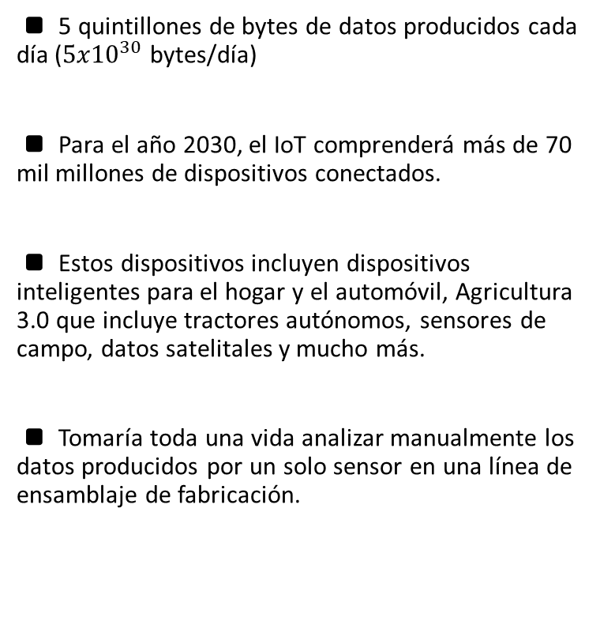
Similarmente CISCO reportó, en el contexto de IOT.
◾ 5 quintillones de bytes de datos producidos cada día (${5x10}^{30}$ bytes/día)
◾ Para el año 2030, el IoT comprenderá más de 70 mil millones de dispositivos conectados.
◾ Estos dispositivos incluyen dispositivos inteligentes para el hogar y el automóvil, Agricultura 3.0 que incluye tractores autónomos, sensores de campo, datos satelitales y mucho más.
◾ Tomaría toda una vida analizar manualmente los datos producidos por un solo sensor en una línea de ensamblaje de fabricación.

Slide 7

La Revista Harvard Bussiness Review también reportó que:
◾ Menos de la mitad de los datos estructurados se utilizan activamente en la toma de decisiones de negocio
◾ Menos del 1 % de los datos no estructurados se analizan en absoluto

Slide 8

La recopilación de datos es costosa. Se necesita dinero para extraer los datos también para la creación de rutas o conductos (pipelines) hacia las bases de datos o lagos de datos a través del proceso de extracción, transformación y carga (ETL).
Los costos de almacenamiento son otro factor no solo la compra o el alquiler de la infraestructura, sino la mano de obra especializada asociada con mantener todo en funcionamiento.
Según Forbes (Meehan, 2019) se estima que hasta el 90% de los datos nunca se analizan. De hecho, es tan grande que Gartner ha acuñado un término llamado "datos oscuros". Dark Data describe los activos de información que las organizaciones recopilan, procesan y almacenan durante las actividades comerciales regulares, pero que generalmente no se utilizan para otros fines.

Slide 9
Tenemos un problema: Todos estos datos se recopilan a un gran costo, pero no estamos obteniendo valor de ellos. De allí la necesidad de los roles vinculados al Big Data entre ellos el Ingeniero de Datos , el Científico de Datos y el AI/ML Engineer

Slide 10
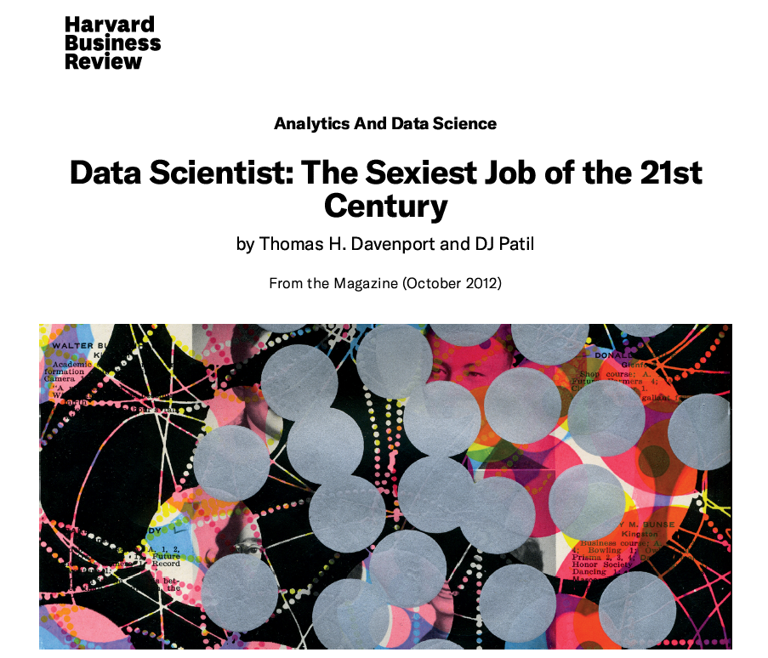
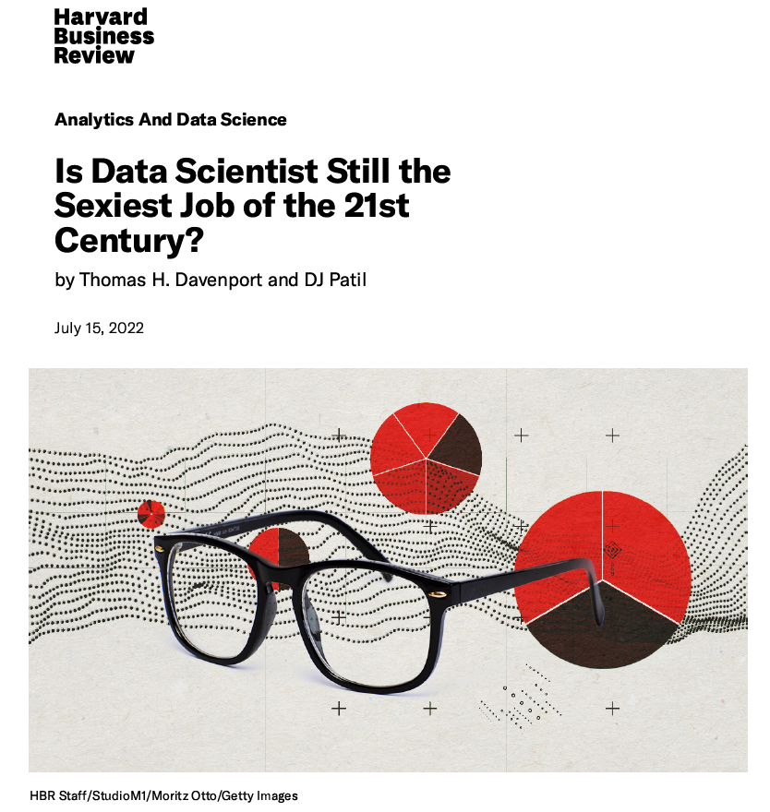
Rol más generalista, PHD en especialidades como Astrofísica, Matemáticas, Ciencias Computacionales con habilidades para manipular e interpretar datos
Los científicos de datos tienen ahora distintos roles según el objetivo empresarial y se les piden más habilidades técnicas y blandas.

Slide 11

¿Qué es Ciencia de Datos?
Consiste en la aplicación de varios conocimientos interdisciplinarios y herramientas tecnológicas con la finalidad de convertir los datos en valor de negocio, o convertir los datos en conocimiento de valor que conduzca a la toma de decisiones de negocios.

Slide 12
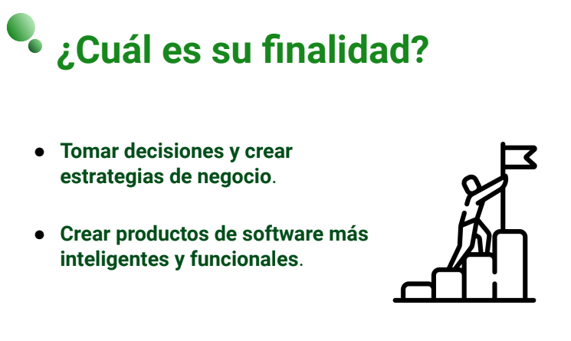

Slide 13
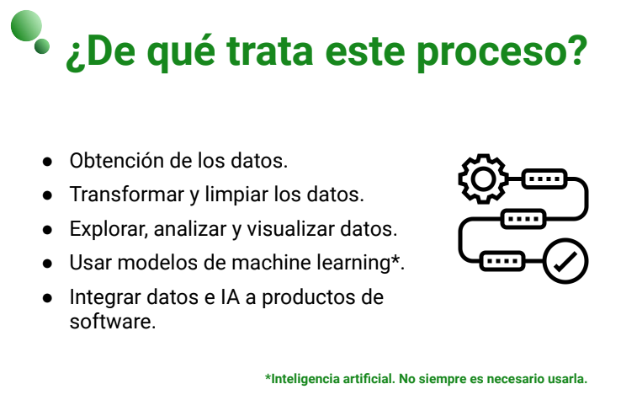

Slide 14
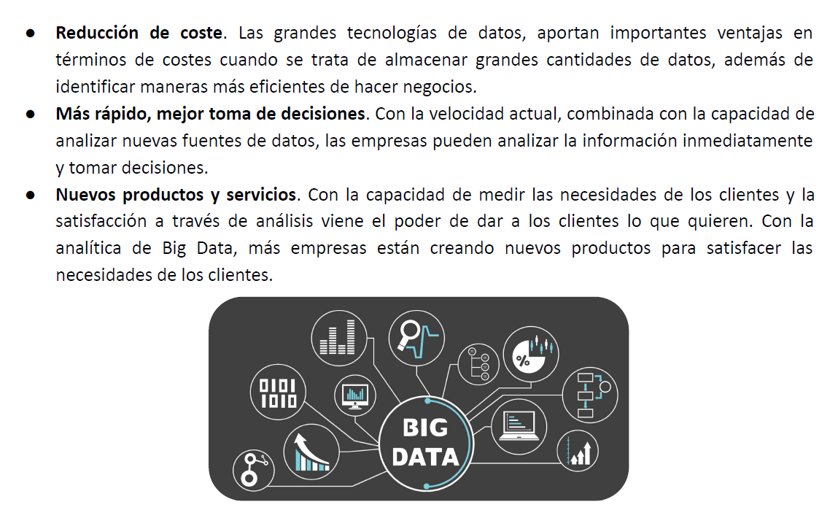

Slide 15
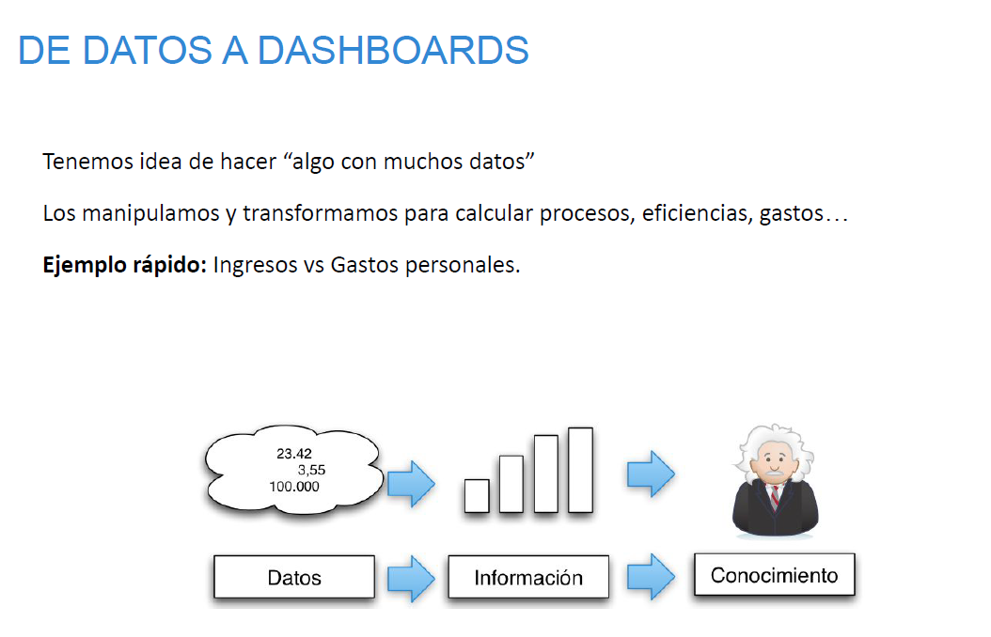

Slide 16
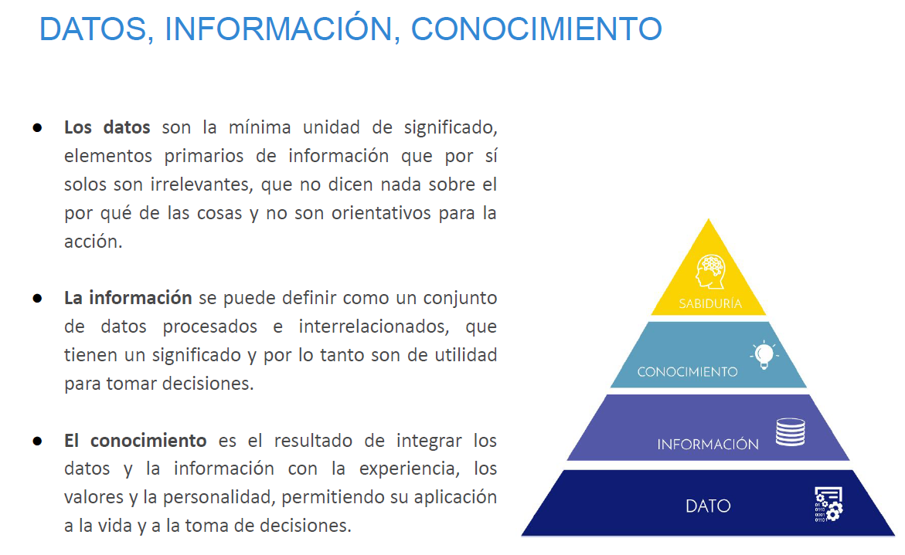

Slide 17
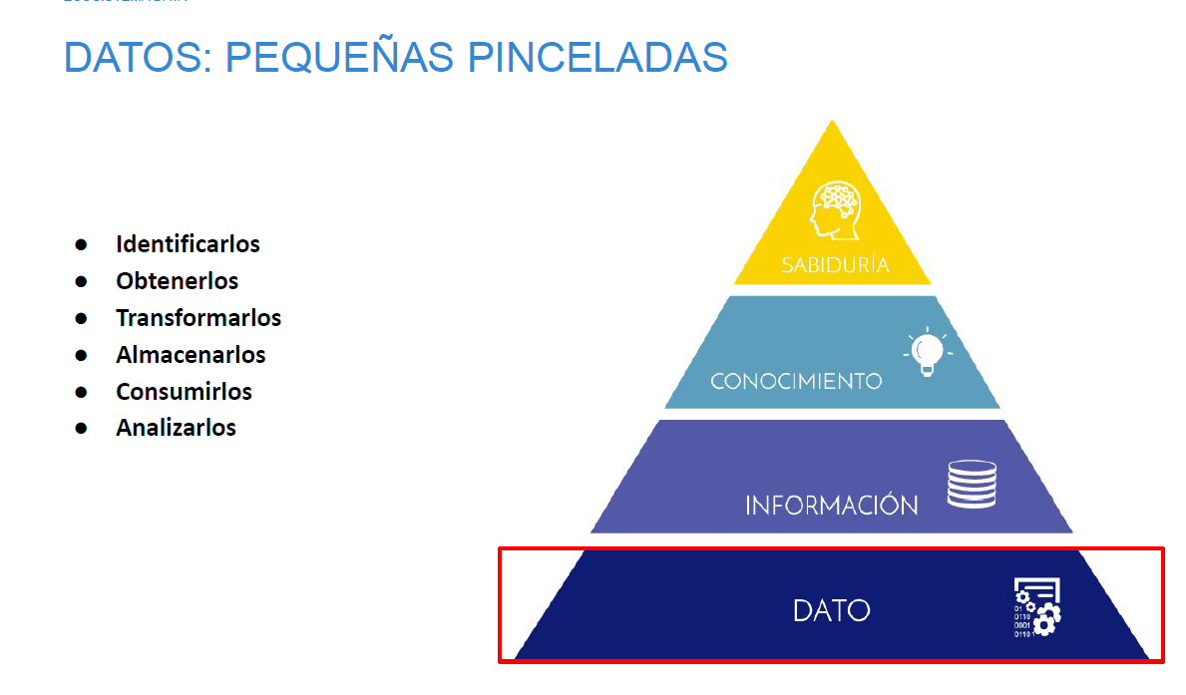

Slide 18
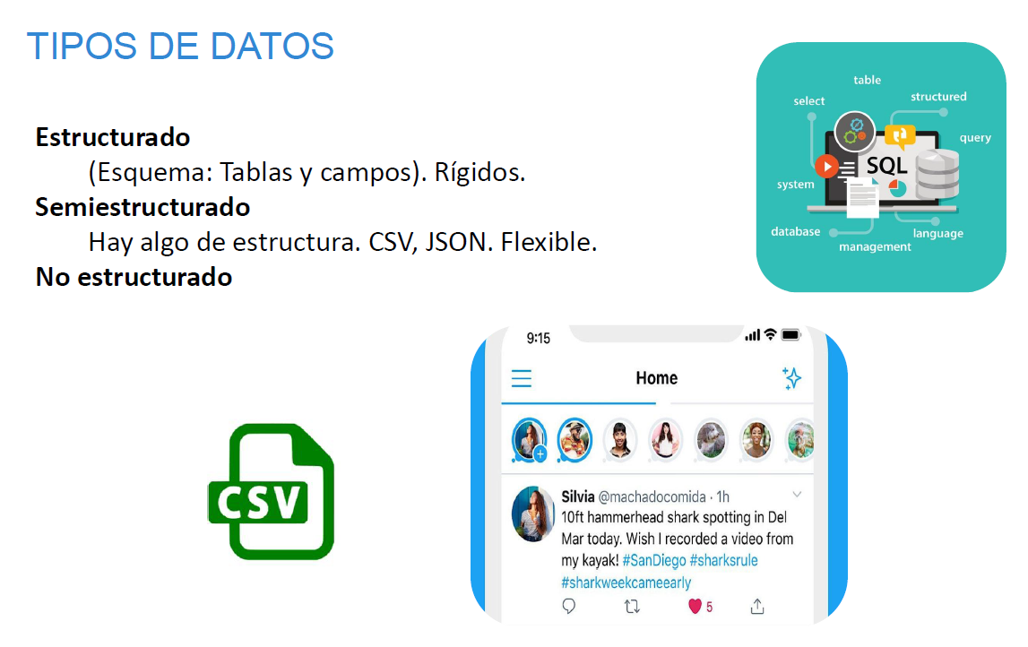

Slide 19
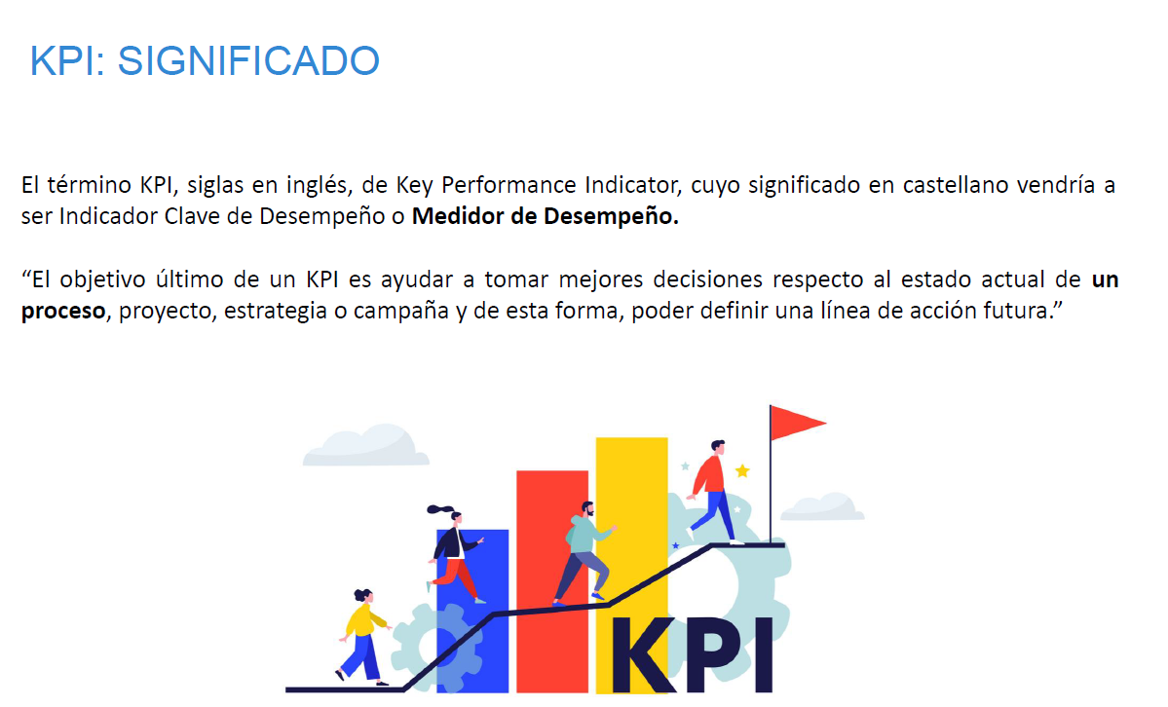

Slide 20
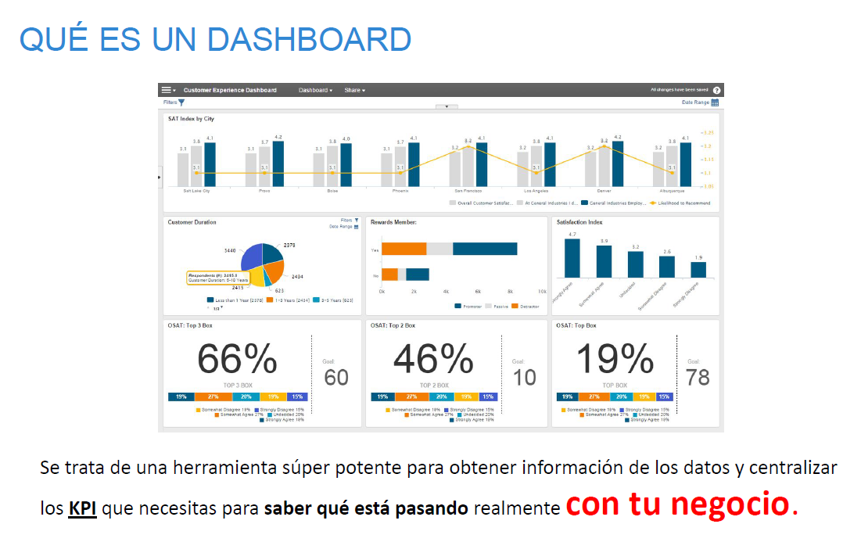

Slide 21
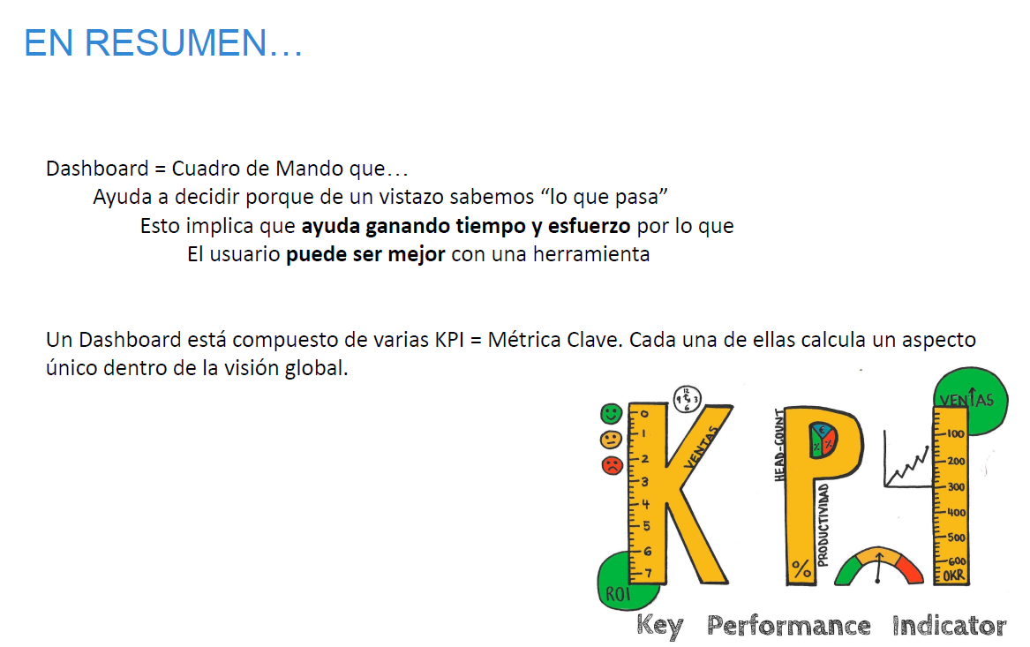

Slide 22
Actividad:
¿Cuáles son los tipos de KPI?
KPI’s más utilizados
KPI’s y Ciencia de Datos

Slide 23
Actividad 1:
Preparar unas diapositivas en power point donde se resuma el contenido de los artículos sobre KPIs que tienes adjunto en tu Bloc de Notas. Aunque no vamos a exponer por ahora, asume que vas a realizar esta presentación a un público general.

Slide 24
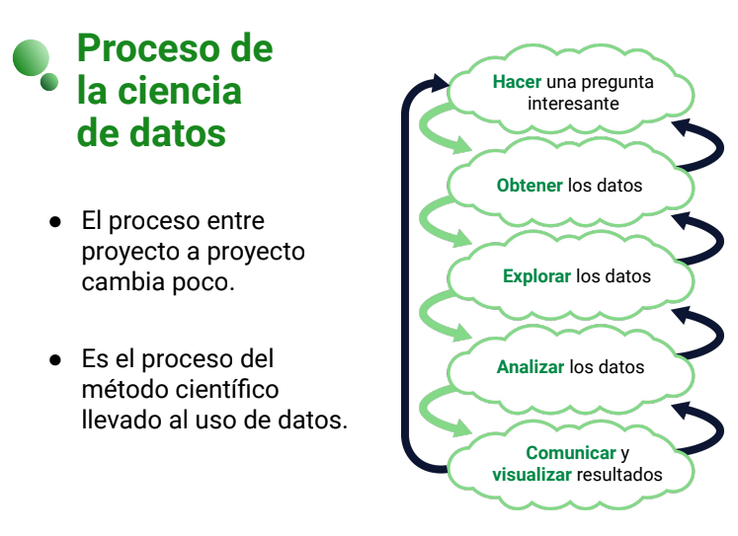

Slide 25
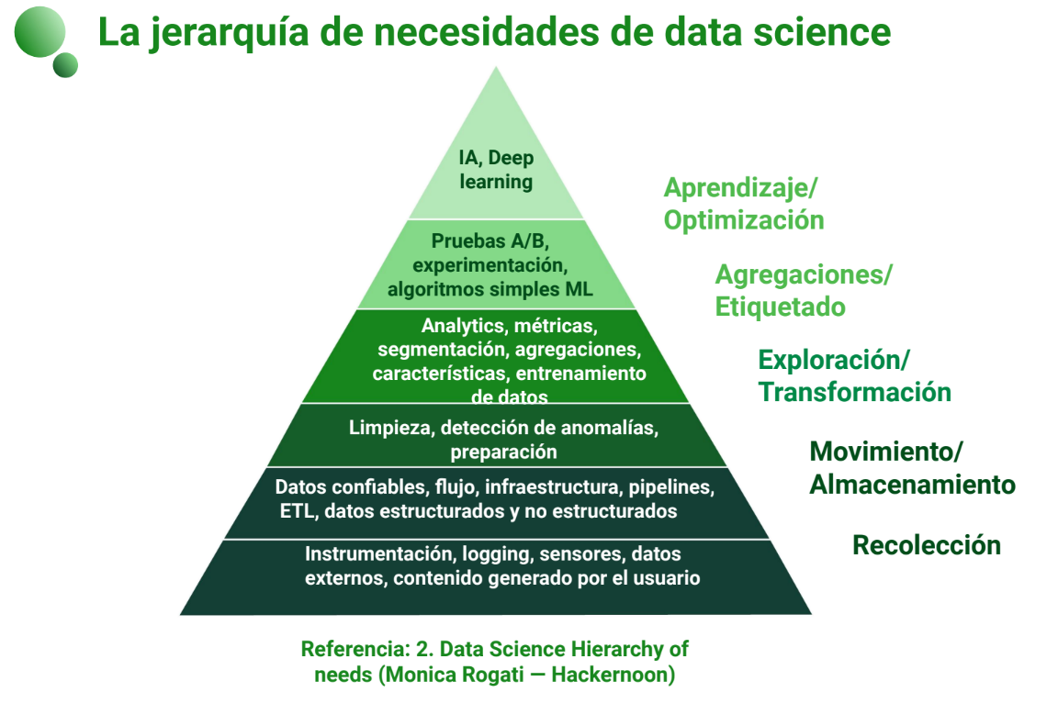

Slide 26
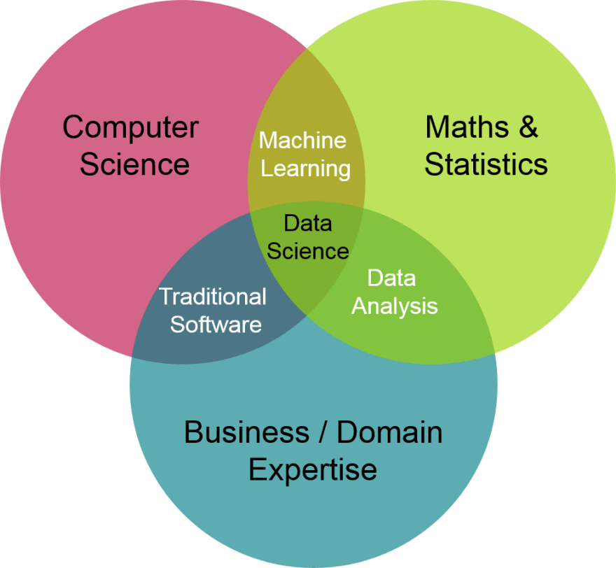
¿Qué es un Científico de Datos?
Es el profesional que, ante enormes bases de datos, aplica sobre ellas sus conocimientos en programación, matemáticas y estadística para recopilar, extraer y procesar información relevante que contienen.
Es alguien “que es mejor en estadística que cualquier programador, y mejor programador que cualquier estadístico” (Josh Wills).

Slide 27
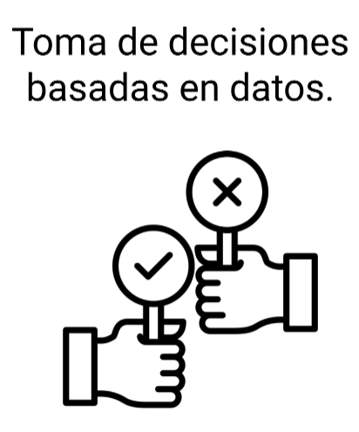
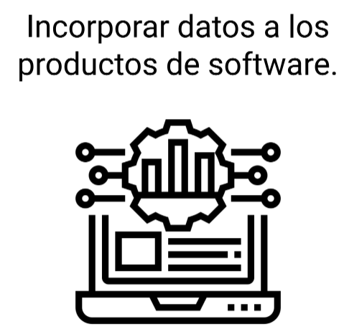
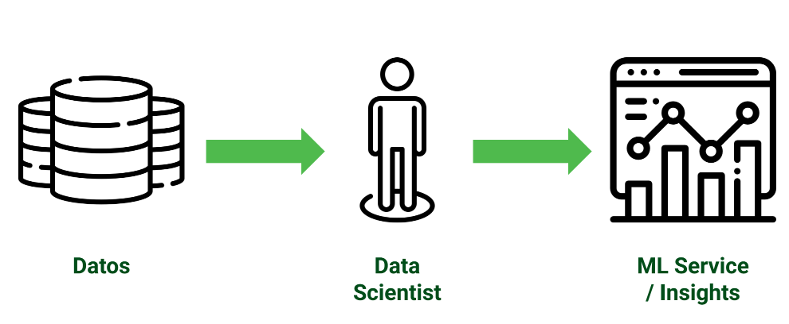
¿Qué hace un Científico de Datos?

Slide 28
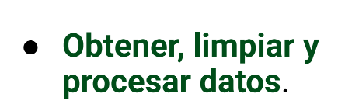
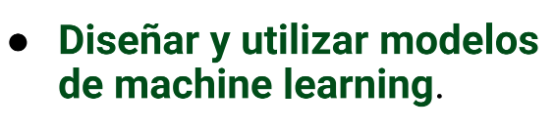

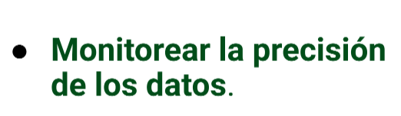
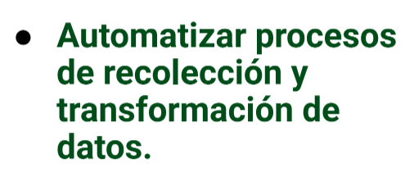
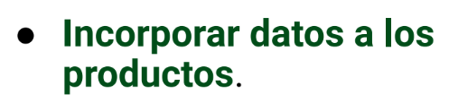
Día a día de un Científico de Datos

Slide 29
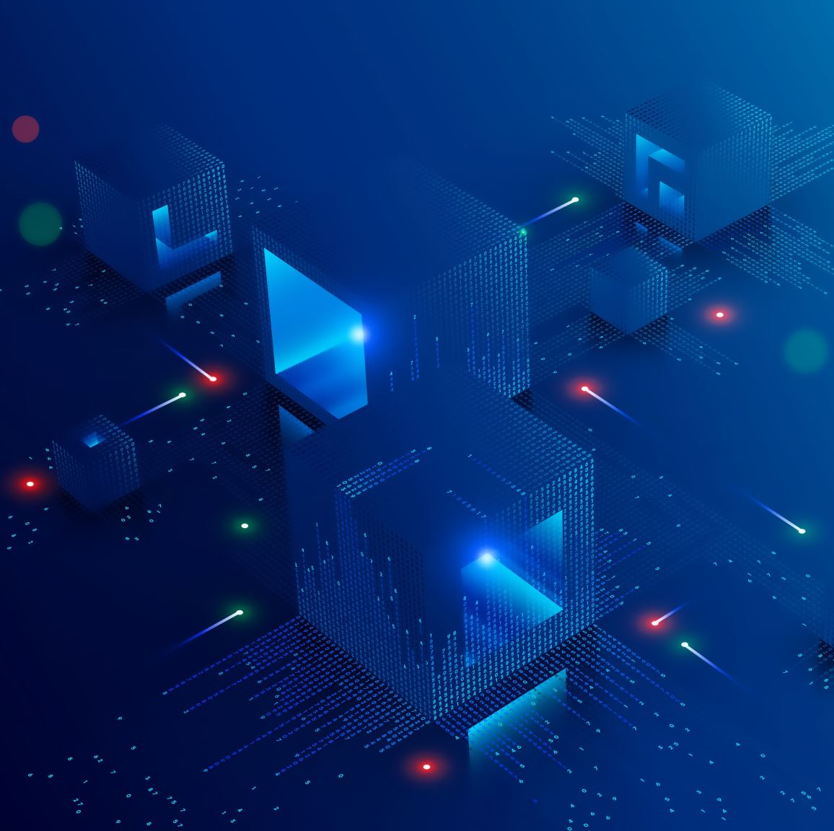
Ciencia de Datos en el contexto Big Data
¿Qué es Big Data?
Precursor del Big Data:
CERN

Slide 30
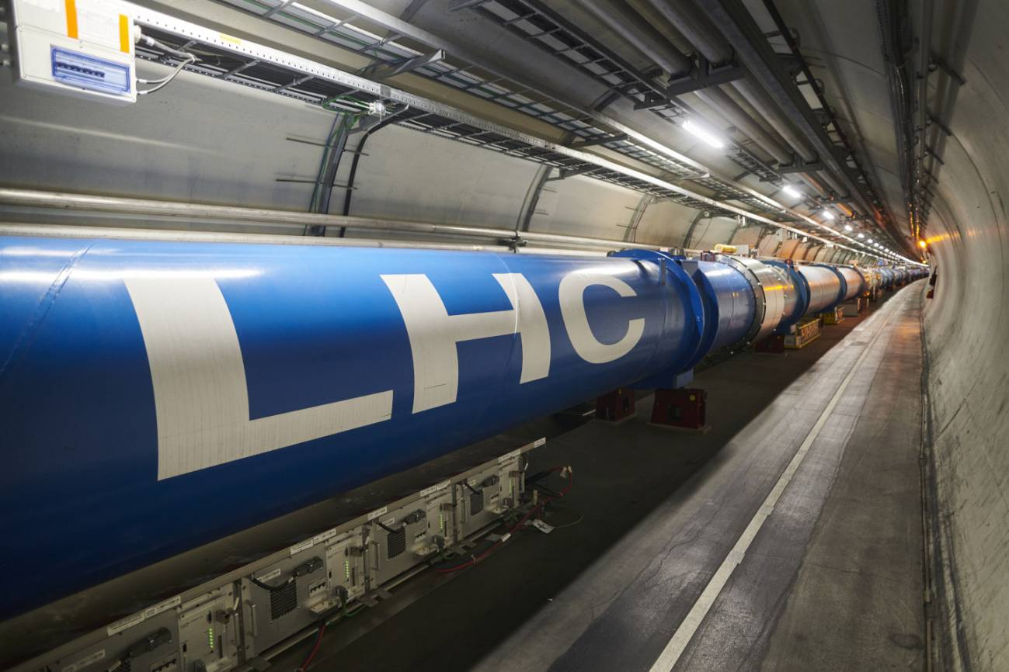

“El CERN ya desde hace mas de 20 años estaba aplicando Big Data en sus investigaciones.”
Manuel Martín- Data Scientist-CERN
Cada año, el CERN produce 30 petabytes de nueva información, acumulando ya unos 250 Pb de datos en sus centros de datos, sobre los que se realizan unas dos millones de tareas cada día. Sólo en el CERN Logging Service (una herramienta que colecta y filtra los datos de todos los sensores) se generan 250 Gb de nuevos datos al día.
Y eso sólo de los detectores principales, ya que existen otros experimentos secundarios en el LHC. Al no operar todos los días del año, genera una media de 200 o 300 TB de datos; un volumen complicado -pero factible- de manejar hoy en día.
El problema es que el LHC entró en operación en 2008, cuando Big Data era un concepto muy novedoso, por lo que hubo mucho desarrollo de tecnología ”sobre la marcha”. No es la primera vez, ya que Internet mismo nació en el CERN, con la World Wide Web.

Slide 31

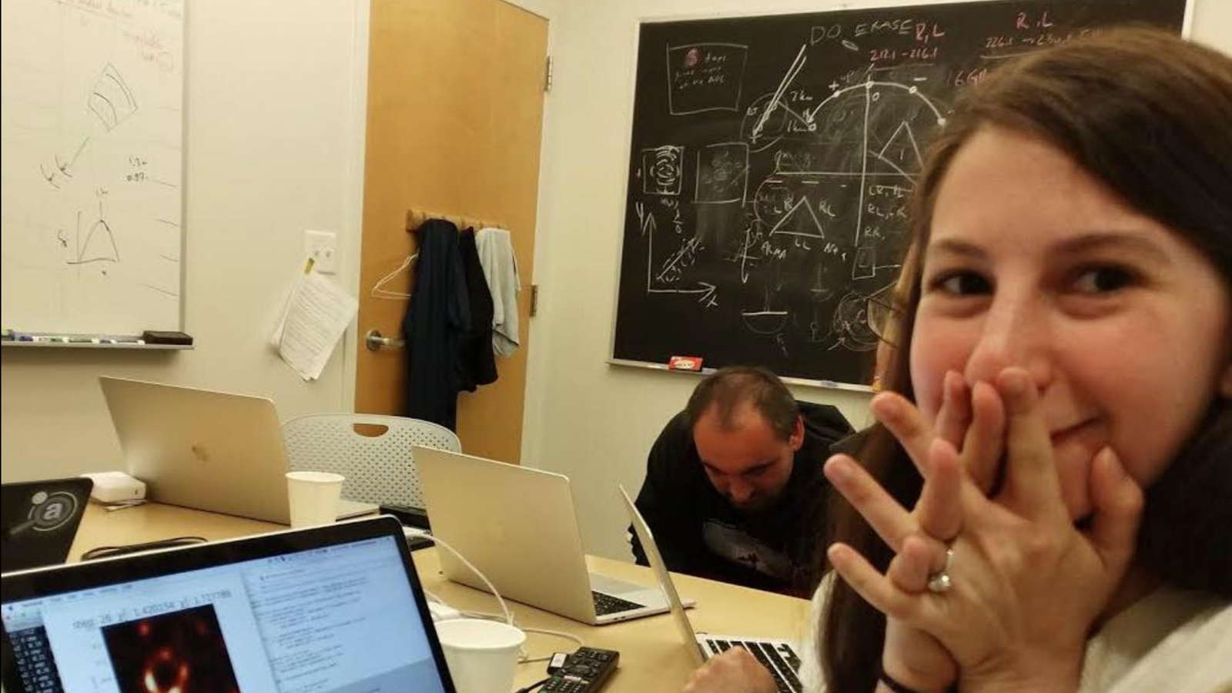

Para poder generar esta imagen fue necesario un conjunto de 8 radio telescopios alrededor de mundo que se sincronizaron para obtener la información en tiempo real necesaria para generar el modelo que hemos podido ver.

Slide 32
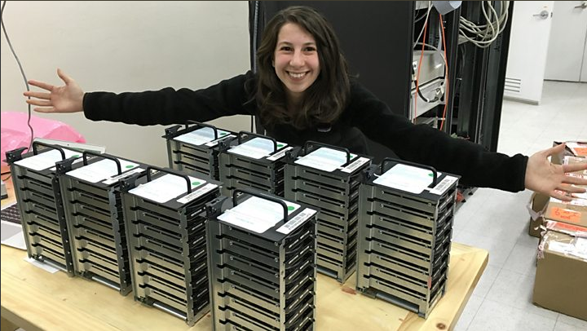
A lo largo de las observaciones, cada telescopio generó unos 700 TB de datos, lo que resultó en un total de 5 PB de datos dispersos por tres continentes. El reto era combinar toda esta información en un solo lugar para su análisis.
Al contrario que en el LHC, no existía la infraestructura necesaria para transferencia de datos a ese nivel, ni merecía la pena desarrollarla al ser un caso de uso puntual. Por tanto, lo que se decidió fue transportar físicamente los discos duros por vía aérea, marítima y terrestre (1000 discos ). Uno de los radiotelescopios estaba situado en la Antártida, y hubo que esperar al verano para que el deshielo parcial permitiera tener acceso físico a sus discos duros.
En total, se transportó media tonelada de soportes de almacenamiento, que fueron procesados y analizados hasta generar la conocida imagen de menos de 1 MB.

Slide 33
Ciencia de Datos en el contexto Big Data
¿Qué es Big Data?
Big Data hace referencia a un volumen masivo de datos que es tan grande que es difícil de procesar utilizando tecnología tradicional. De modo que requiere el uso de tecnologías especiales (cloud por ejemplo)
En la mayoría de los escenarios empresariales, el volumen de datos es demasiado grande o se mueve demasiado rápido o supera la capacidad de procesamiento actual.

Slide 34
Madurez Digital Big Data
Entendemos la madurez digital como el estado en el que se encuentra una empresa, desde el punto de vista de hardware, software e incluso factor cultural. Es decir, qué métodos, herramientas y recursos ha desarrollado una empresa para implementar la transformación digital en su negocio.

Slide 35
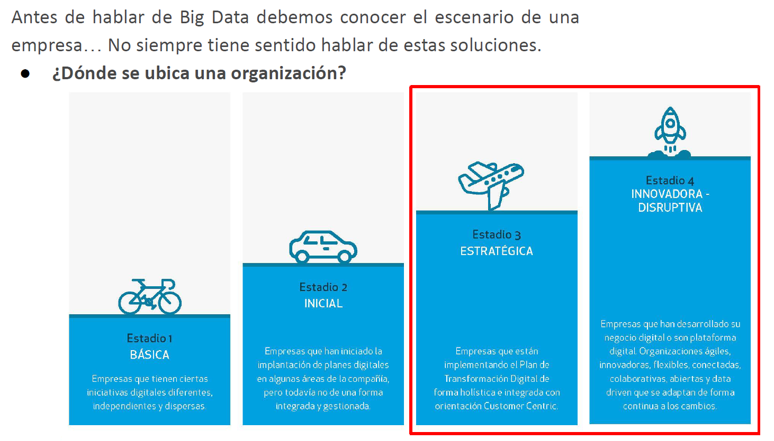

Slide 36
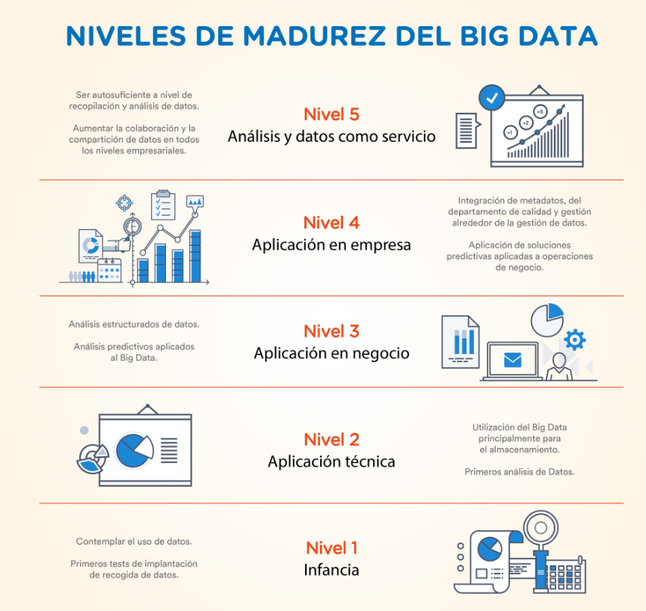

Slide 37

Actividad 2:
Exposiciones.
¿Temática por sorteo o libre elección?
1.- Digital Maturity: Definition, Models & Measuring (Digital Maturity ≠ Digital Transformation)
2.- Data Driven Maturity: Definition, Models & Measuring
3.- Big Data Maturity: Definition, Models & Measuring
4.- Data Science Maturity: Definition, Models & Measuring
5.- GenAI Maturity: Definition, Models & Measuring

Slide 38
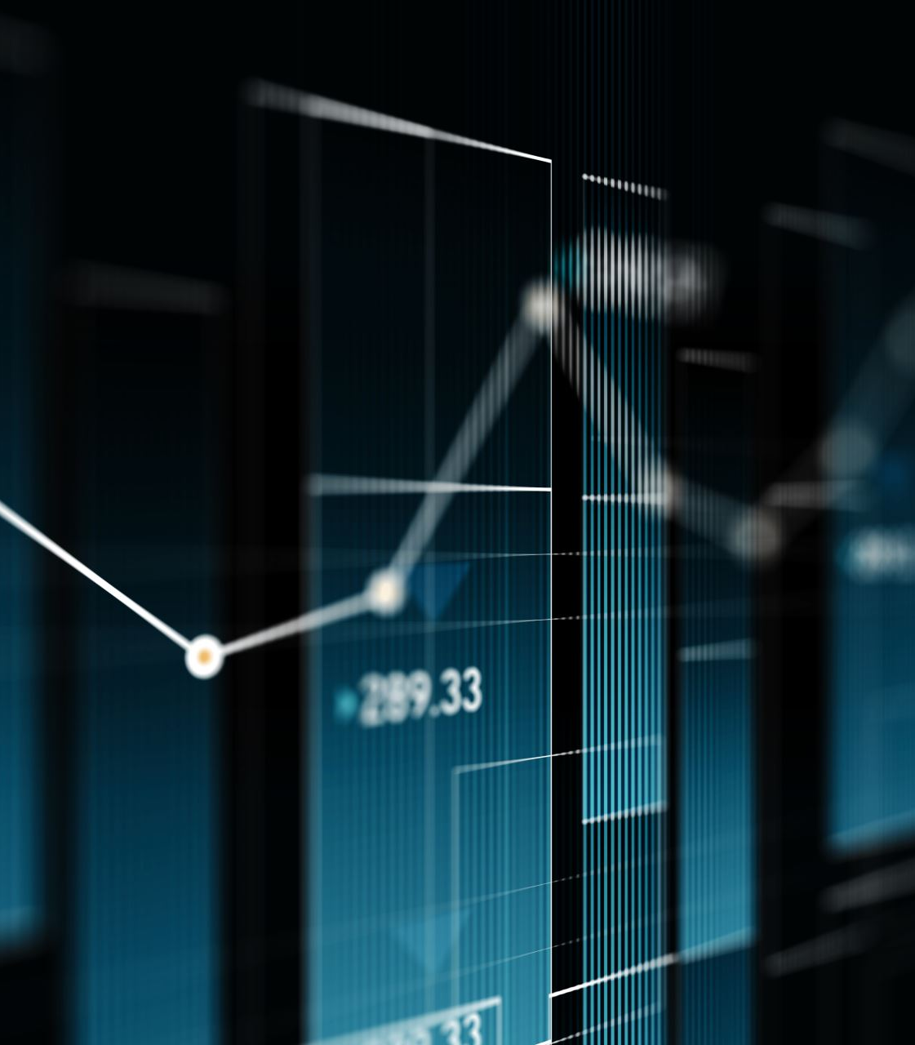
La descripción de big data debe incluir las 3 V o las 5 V.
Inicialmente eran tres:
Volumen de datos: la gran cantidad de datos
Variedad de datos: tipos dispares, diferentes estructuras y formatos de datos
Velocidad de datos: qué tan rápido se agregan datos a los sistemas, se actualizan.
Luego se agregaron dos cualidades más para convertirlo en las 5 V de Big Data.
Valor: ¿Cuál es el retorno de la inversión para obtener estos datos?
Veracidad: ¿Cuál es la calidad y confiabilidad y de los datos?

Slide 39
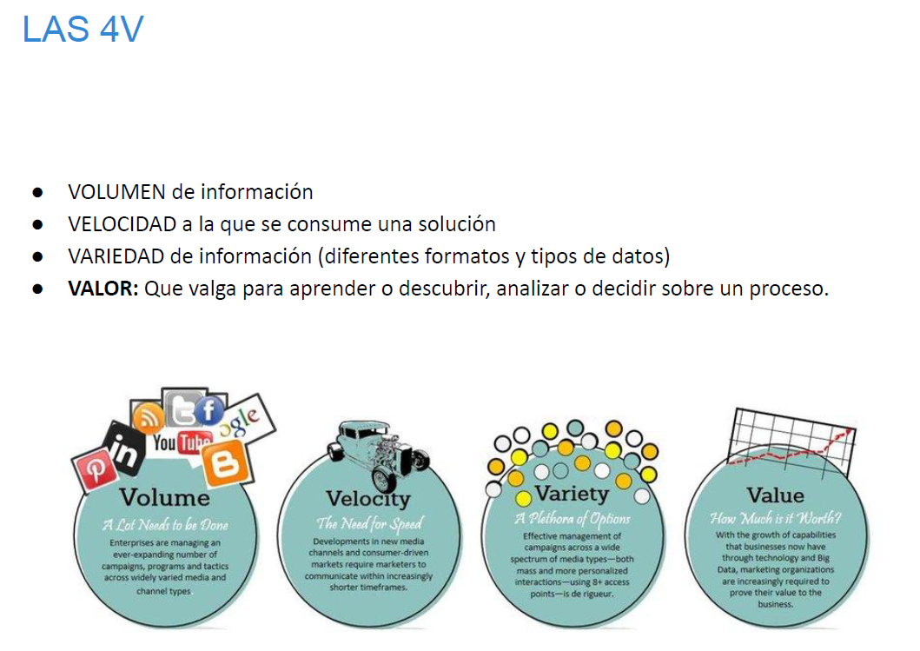

Slide 40
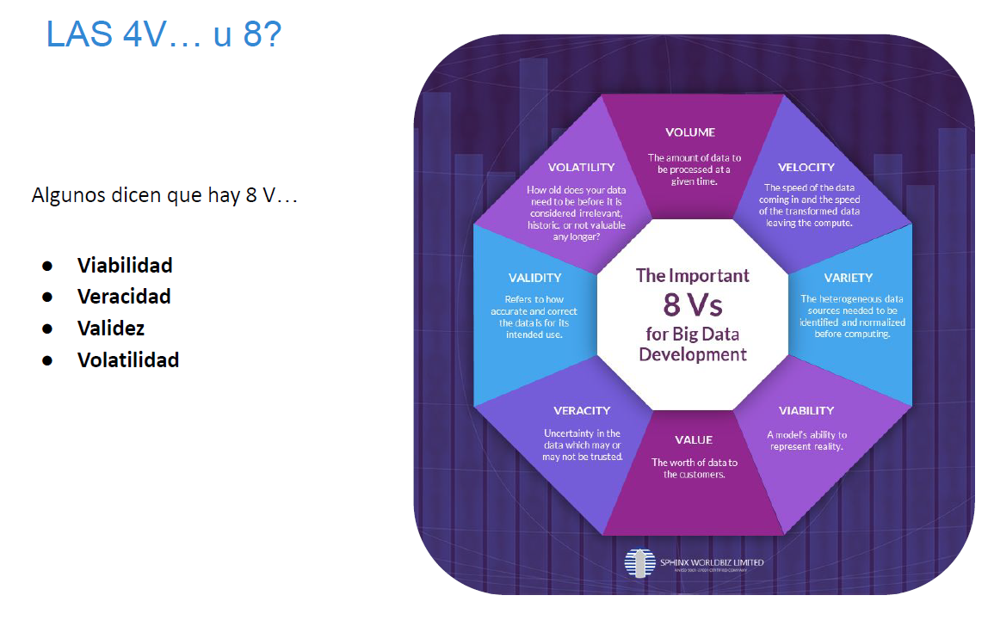

Slide 41
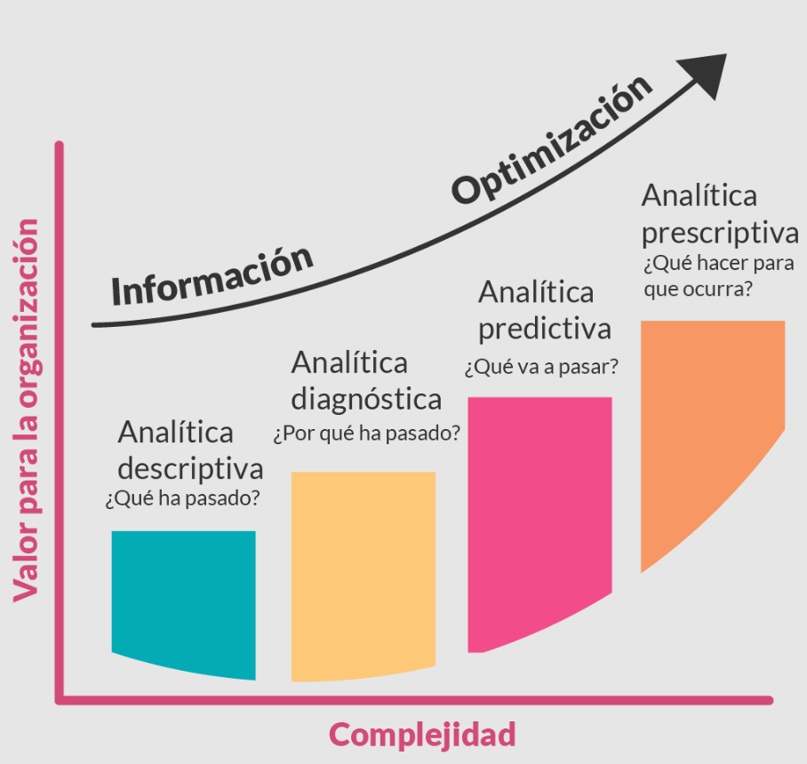

Slide 42
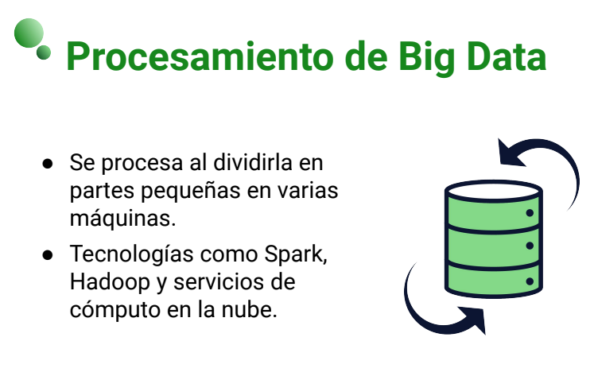

Slide 43
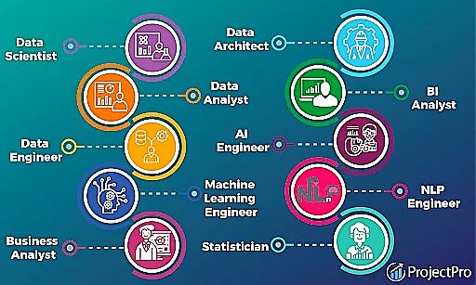
Ciencia de Datos en el contexto Big Data

Slide 44
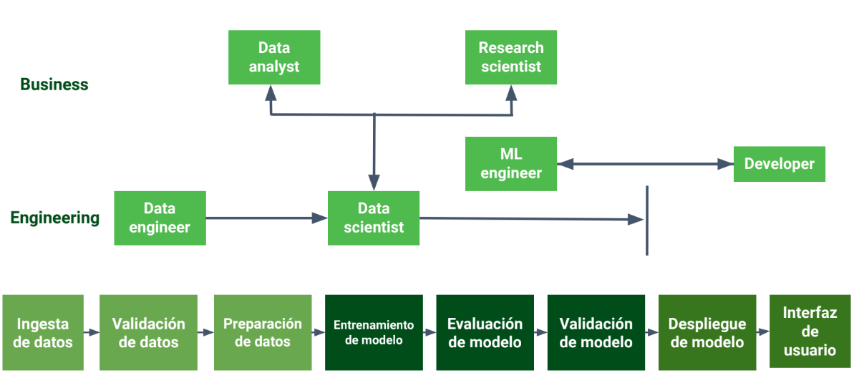
Machine Learning Design Patterns, Lakshmanan, Robinson & Munn (2021)

Slide 45
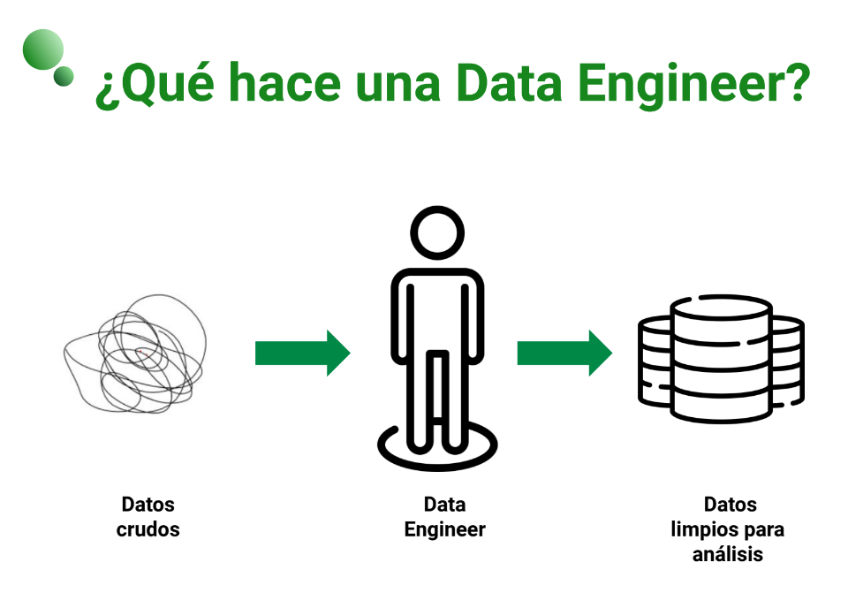

Slide 46
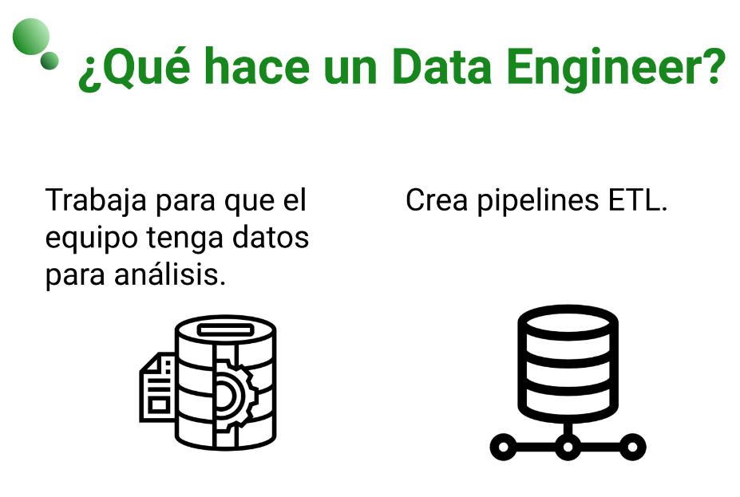

Slide 47
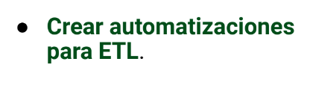
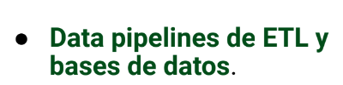
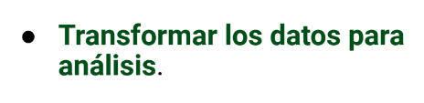

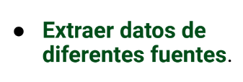
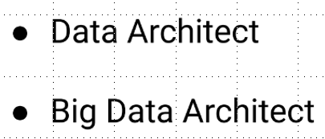
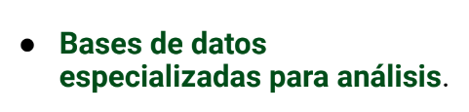

Slide 48
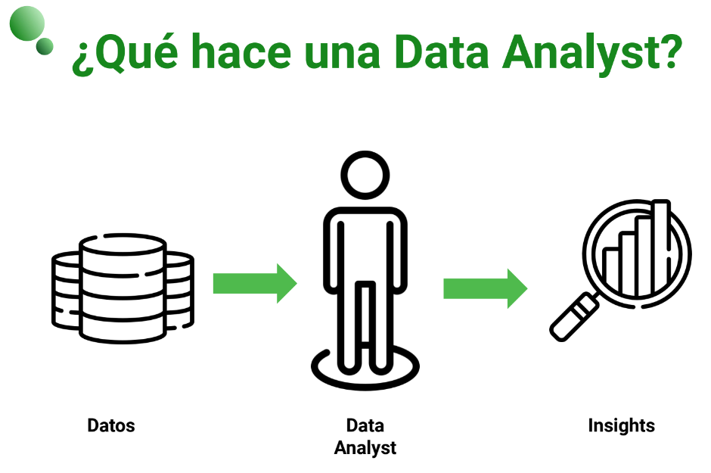

Slide 49
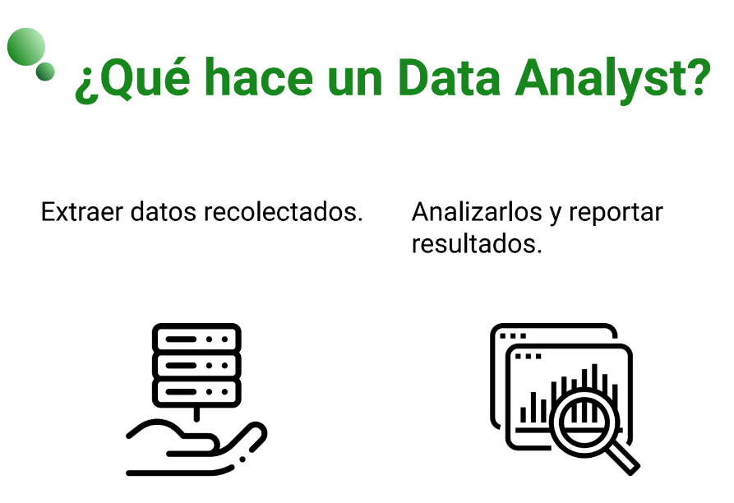

Slide 50




Slide 51


Slide 52


Slide 53



¿Qué hace un ML Engineer?

Slide 54







Slide 55


Slide 56
Actividad 2.

Slide 57

Instalar Microsoft 365 (Office) en el ordenador con las credenciales de Tajamar desde Microsoft Store

Slide 58

¿Que hace realmente un Científico de Datos?
De vuelta al científico de datos…

Slide 59


En primer lugar, los científicos de datos establecen una base de datos sólida para realizar análisis sólidos.
Luego utilizan experimentos en línea, entre otros métodos, para lograr un crecimiento sostenible.
Finalmente, crean canalizaciones de aprendizaje automático y productos de datos personalizados para comprender mejor su negocio y clientes para tomar mejores decisiones.
En otras palabras, en tecnología, la ciencia de datos se trata de infraestructura, pruebas, aprendizaje automático para la toma de decisiones y productos de datos.
Robert Chang

Slide 60
En una conversación con Jonathan Nolis, un líder en ciencia de datos en el área de Seattle que ayuda a las empresas de Fortune 500, planteamos la pregunta:
"¿Qué habilidad es más importante para un científico de datos: la capacidad de usar los modelos de aprendizaje profundo más sofisticados o la capacidad para hacer buenas diapositivas de PowerPoint?
Defendió lo último, ya que comunicar los resultados sigue siendo una parte crítica del trabajo de datos.

Slide 61
El 80 % del tiempo de un científico de datos se dedica simplemente a buscar, limpiar y organizar datos, dejando solo un 20 % para realizar el análisis.

Slide 62
Las habilidades clave para los científicos de datos no son las habilidades para construir y usar infraestructuras de aprendizaje automático. En cambio, son las habilidades para aprender sobre la marcha y comunicarse bien para responder preguntas comerciales, explicando resultados complejos a las partes interesadas no técnicas.
Los aspirantes a científicos de datos, entonces, deberían centrarse menos en las técnicas que en las preguntas. Las nuevas técnicas van y vienen, pero el pensamiento crítico y las habilidades cuantitativas específicas del dominio seguirán siendo demandadas.

Slide 63
Jonathan Nolis divide la ciencia de datos en tres componentes:
(1) Inteligencia comercial (Business Intelligence), que se trata esencialmente de "tomar los datos que tiene la empresa y mostrarlos a las personas adecuadas" en forma de tableros e informes
(2) ciencia de decisiones (Decision Science), que se trata de “tomar datos y usarlos para ayudar a una empresa a tomar una decisión”; y
(3) aprendizaje automático, que se trata de "cómo podemos tomar modelos de ciencia de datos y ponerlos en producción de forma continua".
Aunque muchos científicos de datos en activo actualmente son generalistas y hacen las tres cosas, estamos viendo cómo surgen distintas trayectorias profesionales, como en el caso de los ingenieros de aprendizaje automático.

Slide 64

¿Por qué se considera un perfil unicornio?

Slide 65


Slide 66


Slide 67




Slide 68

Registrarse en GitHub utilizando el correo de Tajamar.

Slide 69




Instalar y registrarse con la cuenta de GitHub que creasteis en el paso anterior.
Registrarse con la cuenta de GitHub o con la cuenta de Tajamar.
Crear una cuenta de Google y luego habilitar Google Colab

Slide 70







Herramientas de consulta.
Este es de nivel avanzado
Registrarse
Usar con mucho cuidado, verificar fuentes.
Registrarse

Slide 71








Datos Abiertos para Prácticas
Registrarse con la cuenta de GitHub o
con la cuenta de Tajamar.

Slide 72

Registrarse e instalar en el ordenador con la cuenta de GitHub.

Slide 73

Iniciar sesión en Anaconda Cloud con la misma cuenta que usaste para Anaconda Navigator

Slide 74

¿Qué perfiles están buscando las empresas?

Slide 75

Actividad 3
Buscar mínimo 5 ofertas de empleo en LinkedIn de cada uno de los siguientes perfiles a nivel “Junior”: Data Scientist, Data Engineer, Data Architect e Inteligencia Artificial.
Tomar apuntes de los “skills” (hard y soft) que se piden actualmente y elabora una infografía.

Slide 76

Modelo CRISP-DM
CRISP-DM: Cross Industry Standard Process for Data Mining

Slide 77


Slide 78

Fases y tareas de la metodología CRISP-DM
Considerando el nivel más general, el proceso se organiza en seis fases principales. Cada una de estas fases se dividen, a su vez, en distintas tareas generales que representarían el segundo nivel de abstracción.
Las tareas generales darán paso a otras tareas más específicas, las cuales describen cada una de las acciones que se deben desarrollar en las situaciones específicas.
Por ejemplo, en la fase 4 del proceso “Modelado”, existe una tarea general llamada “Seleccionar técnica de modelado”; dentro de esta existirán dos tareas especializadas llamadas “Técnicas de modelado” y “Supuestos del modelado”. Finalmente, el último nivel define las acciones, decisiones y los resultados sobre el proyecto de Ciencia de Datos.

Slide 79

1. Comprensión del negocio
En esta tarea es necesario obtener toda la información posible sobre los objetivos desde el punto de vista comercial. Esta tarea es fundamental realizarla correctamente, ya que su objetivo es clarificar los problemas que se plantean, definiendo los objetivos y los recursos necesarios.

Slide 80

2. Comprensión de los datos
Esta fase es casi siempre la de más larga duración, ya que se deben recolectar todos datos, realizar su descripción y realizar un procedimiento completo de exploración para verificar su calidad e integridad.

Slide 81

3. Preparación de los datos
En la fase de preparación de datos, se procederá a la adaptación del conjunto de datos seleccionados para su utilización en el análisis de datos y Machine Learning. Se realizarán acciones como seleccionar un subconjunto de datos, limpiarlos para mejorar su calidad o crear nuevos datos a partir de los seleccionados.
También se estudiarán las posibles anomalías de los datos, como huecos vacíos en los atributos y la subsanación en caso de ser motivo de errores o de mantenerlos debido a causas válidas.

Slide 82

4. Modelado
En esta fase, se escogerán las técnicas de Machine Learning (ML) que mejor se adapten a los objetivos (objetivos de Data Science) propuestos en el proyecto.
Cada técnica de ML está orientada a resultados diferentes, por lo que unas técnicas son más adecuadas que otras.

Slide 83

5. Evaluación
Esta fase se encarga de evaluar los modelos generados, pero desde el punto de vista de los objetivos de negocios marcados en lugar de los objetivos de Data Science como en la anterior fase.
En esta evaluación se comprueba que el (los) modelo(s) cumple(n) con los objetivos y, de esta forma, permitir pasar a la siguiente y última fase CRISP-DM
En caso de no cumplir los objetivos, se deberá volver a fases anteriores, donde el problema se haya detectado, tal y como indica el diagrama de fases CRISP-DM.

Slide 84

6. Despliegue
Esta es la última fase de la guía CRISP-DM, la cual consiste en la puesta en ejecución del proyecto realizado en las fases anteriores, se informará al cliente (dirección de la empresa), en caso de no haber tomado parte en el proceso, de los resultados que se han obtenido.

Slide 85

El ciclo de vida del proceso de ciencia de datos en equipo (TDSP)

Slide 86


Slide 87


Slide 88


Slide 89


Slide 90


Slide 91


Slide 92


Slide 93


Slide 94

Consumo estimado

Slide 95


Slide 96

Caso de uso: Detección de Fraude en Transacciones Bancarias
Este proyecto tiene como objetivo implementar un sistema basado en Machine Learning para la detección de fraudes en transacciones bancarias. Mediante la metodología CRISP-DM y bajo una arquitectura en Azure se describe el plan paso a paso, integrando las fases del proyecto, la infraestructura de Azure y el análisis económico esperado.

Slide 97
1. Comprensión del Negocio (Business Understanding)
Objetivo del negocio:
El banco desea reducir sus pérdidas financieras derivadas de transacciones fraudulentas en un 80% en el primer año de implementación del sistema. Actualmente, las pérdidas ascienden a $10 millones anuales, por lo que el éxito se medirá si se logra reducir estas pérdidas a $2 millones o menos al año. Asimismo, el banco busca mejorar la experiencia del cliente, disminuyendo en un 50% los falsos positivos (transacciones legítimas marcadas erróneamente como fraudulentas).

Slide 98
1. Comprensión del Negocio (Business Understanding)
Objetivo del negocio:
El banco desea reducir sus pérdidas financieras derivadas de transacciones fraudulentas en un 80% en el primer año de implementación del sistema. Actualmente, las pérdidas ascienden a $10 millones anuales, por lo que el éxito se medirá si se logra reducir estas pérdidas a $2 millones o menos al año. Asimismo, el banco busca mejorar la experiencia del cliente, disminuyendo en un 50% los falsos positivos (transacciones legítimas marcadas erróneamente como fraudulentas).
Métrica de éxito del negocio:
Reducción de las pérdidas por fraude en un 80%.
Reducción de los falsos positivos en un 50%.

Slide 99
1. Comprensión del Negocio (Business Understanding)
Objetivo del proyecto:
Desarrollar un modelo de Machine Learning que logre:
Precisión superior al 95%.
Recall superior al 90%, para garantizar una alta detección de fraudes y minimizar los falsos negativos.
Actividades:
Reuniones con stakeholders para identificar necesidades y definir métricas clave.
Documentación del impacto financiero actual del fraude y los objetivos financieros.
Duración: 1 semana
Fecha estimada: 1 - 7 octubre

Slide 100
2. Comprensión de los Datos (Data Understanding)
Objetivo del proyecto:
Fuentes de datos:
Historial de transacciones (almacenadas en bases de datos locales o en la nube).
Datos en tiempo real provenientes de sistemas de transacciones en línea (streaming de eventos).
Información adicional de clientes (edad, historial de uso, dispositivos utilizados).
Duración: 2 semanas
Fecha estimada: 8 - 21 octubre

Slide 101
2. Comprensión de los Datos (Data Understanding)
Actividades:
Ingesta de datos históricos usando Azure Data Factory (ADF) y almacenamiento en Azure Data Lake Storage (ADLS).
Ingesta de datos en tiempo real mediante Azure Event Hubs.
Exploración de los datos para entender la distribución de las transacciones fraudulentas.
Identificación de valores nulos, duplicados y atípicos.

Slide 102
3. Preparación de los Datos (Data Preparation)
Tareas principales:
Limpieza de datos: eliminación de duplicados y tratamiento de valores faltantes.
Codificación de variables categóricas (p. ej., tipo de dispositivo, ubicación de la transacción).
Normalización de variables numéricas (p. ej., monto de la transacción).
Balanceo de datos: utilización de técnicas como SMOTE para corregir el desbalance en las clases (fraudes vs. transacciones legítimas).
Duración: 3 semanas
Fecha estimada: 22 octubre - 11 noviembre

Slide 103
3. Preparación de los Datos (Data Preparation)
Actividades:
Procesamiento y transformación de datos utilizando Azure Databricks.
Almacenamiento de los datos procesados en ADLS para su uso posterior en la fase de modelado.

Slide 104
4. Modelado (Modeling)
Elección de algoritmos:
Modelos de clasificación como Árboles de Decisión, Random Forest, Gradient Boosting, y Redes Neuronales.
Entrenamiento:
Dividir el dataset en conjunto de entrenamiento (80%) y prueba (20%).
Utilización de Azure Machine Learning (AML) para entrenar los modelos.
Ajuste de hiperparámetros mediante técnicas como la búsqueda en cuadrícula y validación cruzada.

Slide 105
4. Modelado (Modeling)
Duración: 4 semanas
Fecha estimada: 12 noviembre - 9 diciembre
Actividades:
Entrenamiento del modelo en clusters de AML, optimizando el rendimiento del modelo en cuanto a precisión y recall.
Versionado y almacenamiento de los modelos en el Azure ML Model Registry para facilitar su posterior despliegue.

Slide 106
5. Evaluación (Evaluation)
Evaluación del modelo:
Medir el rendimiento del modelo en el conjunto de datos de prueba.
Evaluar las métricas clave: precisión, recall, F1-score, tasa de falsos positivos y falsos negativos.
Seleccionar el modelo que mejor balance entre precisión y recall.

Slide 107
5. Evaluación (Evaluation)
Duración: 2 semanas
Fecha estimada: 10 - 23 diciembre
Actividades:
Comparar los resultados obtenidos por diferentes modelos (Random Forest, Gradient Boosting, etc.).
Seleccionar el mejor modelo en base a su desempeño en el conjunto de prueba.

Slide 108
6. Despliegue (Deployment).
Despliegue del modelo en producción:
Desplegar el modelo en Azure Kubernetes Service (AKS) o Azure Container Instances (ACI) para su ejecución en tiempo real.
Integración:
Exponer el modelo a través de una API gestionada con Azure API Management, para que el sistema bancario pueda consumir el servicio de predicción de fraude en tiempo real.

Slide 109
6. Despliegue (Deployment).
Duración: 3 semanas
Fecha estimada: 24 diciembre - 13 enero
Actividades:
Despliegue de contenedores que contengan el modelo entrenado.
Integración del modelo con el sistema de transacciones bancarias a través de la API.

Slide 110
7. Monitorización y Mantenimiento (Monitoring and Maintenance)
Monitorización del rendimiento del modelo en producción:
Utilización de Azure Application Insights para monitorear la precisión y recall del modelo en tiempo real.
Configuración de alertas si el rendimiento del modelo disminuye (p. ej., si la precisión cae por debajo del 90%).
Actualización del modelo:
Automatización de pipelines para reentrenar el modelo cuando se reciban nuevos datos a través de Azure DevOps.

Slide 111
7. Monitorización y Mantenimiento (Monitoring and Maintenance)
Duración: 2 semanas
Fecha estimada: 14 - 27 enero
Actividades:
Configuración de métricas y alertas con Application Insights.
Creación de pipelines automáticos para reentrenar el modelo si cambian los patrones de fraude.

Slide 112
Presupuesto
Azure Data Factory (ADF)
Costo estimado: $150/mes.
Azure Event Hubs
Costo estimado: $100/mes.
Azure Data Lake Storage (ADLS)
Costo estimado: $200/mes.
Azure Databricks
Costo estimado: $280/mes.
Azure Machine Learning (AML)
Costo estimado: $250/mes.
Azure Kubernetes Service (AKS):
Costo estimado: $360/mes.
Azure API Management:
Costo estimado: $50/mes.
Azure Application Insights:
Costo estimado: $13.80/mes.
Costo Total Aproximado Mensual: $1,403.80/mes.

Slide 113
Estimación Económica o Financiera del Impacto en el Negocio
Reducción de pérdidas por fraude:
Actualmente, el banco pierde $10 millones anualmente por fraudes. Si el sistema reduce estas pérdidas en un 80%, las pérdidas disminuirán a $2 millones, lo que representa un ahorro de $8 millones anuales.
Reducción de falsos positivos:
Los falsos positivos afectan negativamente la experiencia del cliente. Si se reducen en un 50%, se espera que la retención de clientes mejore, lo que podría generar ingresos adicionales de $500,000 anuales debido a la mayor lealtad y uso de productos bancarios.

Slide 114
Estimación Económica o Financiera del Impacto en el Negocio
Total de beneficios anuales estimados: Ahorro por reducción de fraudes: $8 millones.
Impacto en ingresos por mejora en la experiencia del cliente: $500,000.
Beneficio total estimado: $8.5 millones anuales.

Slide 115
Arquitectura de Azure para la Detección de Fraude
Origen de los Datos
El flujo de datos proviene de dos fuentes principales:
Base de datos transaccional: Datos históricos de transacciones.
Fuente en tiempo real: Datos en tiempo real de transacciones nuevas (streaming).

Slide 116
Arquitectura de Azure para la Detección de Fraude
2. Arquitectura en Azure
Ingesta de Datos
Azure Data Factory (ADF): Se utilizará para orquestar la ingesta de datos históricos desde la base de datos transaccional y otras fuentes de datos estáticas (datos de clientes, historial de uso de tarjetas, etc.). ADF también permite mover datos desde fuentes locales o cloud a Azure Data Lake Storage (ADLS) para su almacenamiento.

Slide 117
Arquitectura de Azure para la Detección de Fraude
2. Arquitectura en Azure
Ingesta de Datos
Azure Event Hubs o Azure IoT Hub: Para procesar en tiempo real las transacciones nuevas que se generen. Es ideal para manejar grandes volúmenes de datos en streaming, como las transacciones bancarias.

Slide 118
Arquitectura de Azure para la Detección de Fraude
B. Almacenamiento
Azure Data Lake Storage (ADLS): Almacena tanto los datos históricos como los datos en tiempo real para su posterior procesamiento. Los datos se almacenan en formato parquet o csv para optimizar el rendimiento en consultas y almacenamiento.

Slide 119
Arquitectura de Azure para la Detección de Fraude
C. Preparación y Procesamiento de los Datos
Azure Databricks: Este servicio es ideal para preparar y procesar grandes volúmenes de datos. Databricks permite utilizar notebooks colaborativos para realizar tareas de limpieza, transformación y balanceo de datos (por ejemplo, utilizando SMOTE). También puede conectarse fácilmente a ADLS para acceder a los datos.

Slide 120
Arquitectura de Azure para la Detección de Fraude
C. Preparación y Procesamiento de los Datos
Azure Synapse Analytics (opcional): Si el proyecto requiere consultas avanzadas de análisis de grandes volúmenes de datos, Synapse puede complementarse con Databricks para análisis masivo.

Slide 121
Arquitectura de Azure para la Detección de Fraude
D. Entrenamiento del Modelo de Machine Learning
Azure Machine Learning (AML): La plataforma gestionada de Azure para desarrollar, entrenar y desplegar modelos de Machine Learning. Con AML, se puede llevar a cabo la experimentación con diferentes algoritmos, la validación cruzada, y realizar el ajuste de hiperparámetros de manera eficiente. Permite trabajar con pipelines automatizados para todo el proceso de Machine Learning.

Slide 122
Arquitectura de Azure para la Detección de Fraude
D. Entrenamiento del Modelo de Machine Learning
Compute Instances/Clusters: Para entrenar los modelos, se pueden usar instancias dedicadas o clusters escalables en AML, dependiendo del tamaño del dataset y la complejidad del modelo.

Slide 123
Arquitectura de Azure para la Detección de Fraude
E. Evaluación y Validación del Modelo
Azure Machine Learning Model Registry: Aquí se almacenarán los modelos para su versionado y posterior implementación. Se puede integrar con Azure DevOps para crear pipelines automatizados de CI/CD, que permiten actualizar el modelo con nuevos datos y monitorear su desempeño en producción.

Slide 124
Arquitectura de Azure para la Detección de Fraude
F. Despliegue y Mantenimiento
Azure Kubernetes Service (AKS) o Azure Container Instances (ACI): Despliegue del modelo como un servicio en contenedores. Estos contenedores pueden ejecutarse en AKS para escalar bajo demanda en función de la carga de transacciones en tiempo real.
Azure Application Insights: Herramienta para monitorear el desempeño del modelo en producción, revisar métricas, y recibir alertas en caso de que disminuya la precisión o recall del modelo.

Slide 125
Arquitectura de Azure para la Detección de Fraude
G. Integración con el Sistema Bancario
API Management: Para exponer el modelo de Machine Learning a los sistemas de la empresa a través de una API segura, que reciba las transacciones en tiempo real y devuelva predicciones en menos de un segundo.

Slide 126

Plantillas CRISP-DM en GitHub
https://github.com/tylerwmarrs/data-engineering-project-doc-templates/tree/master
https://github.com/MichaelVerdegaal/crisp-dm-template/tree/main

